Slide 1

TRƯỜNG TIỂU HỌC HÒA THẠCH B
NHIỆT LIỆT CHÀO MỪNG CÁC THẦY CÔ VỀ THĂM LỚP, DỰ GIỜ
LỚP 3A
Năm học: 2023 - 2024

Slide 2
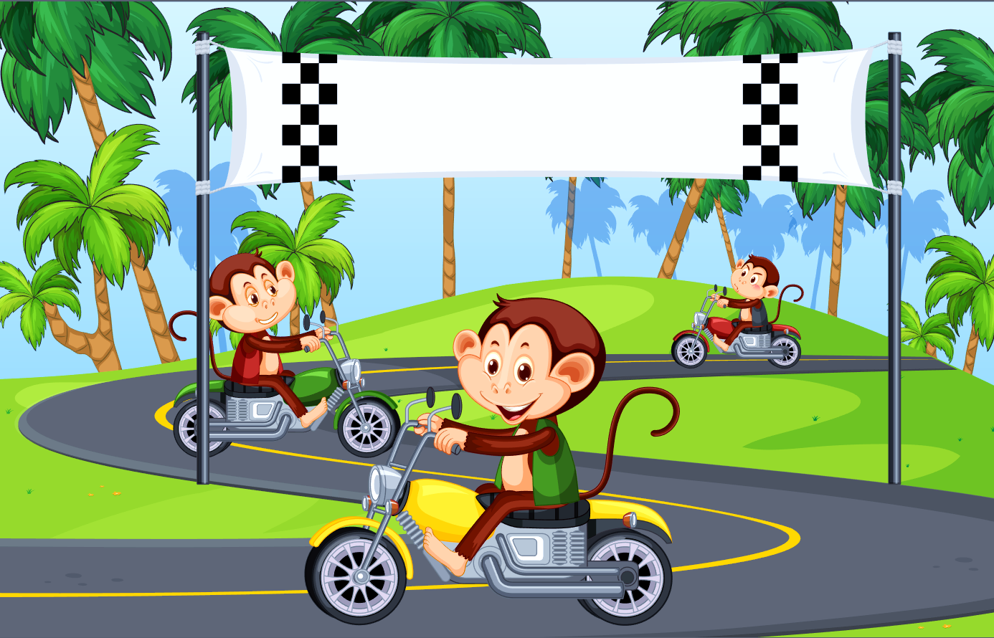
KHỞI ĐỘNG

Slide 3



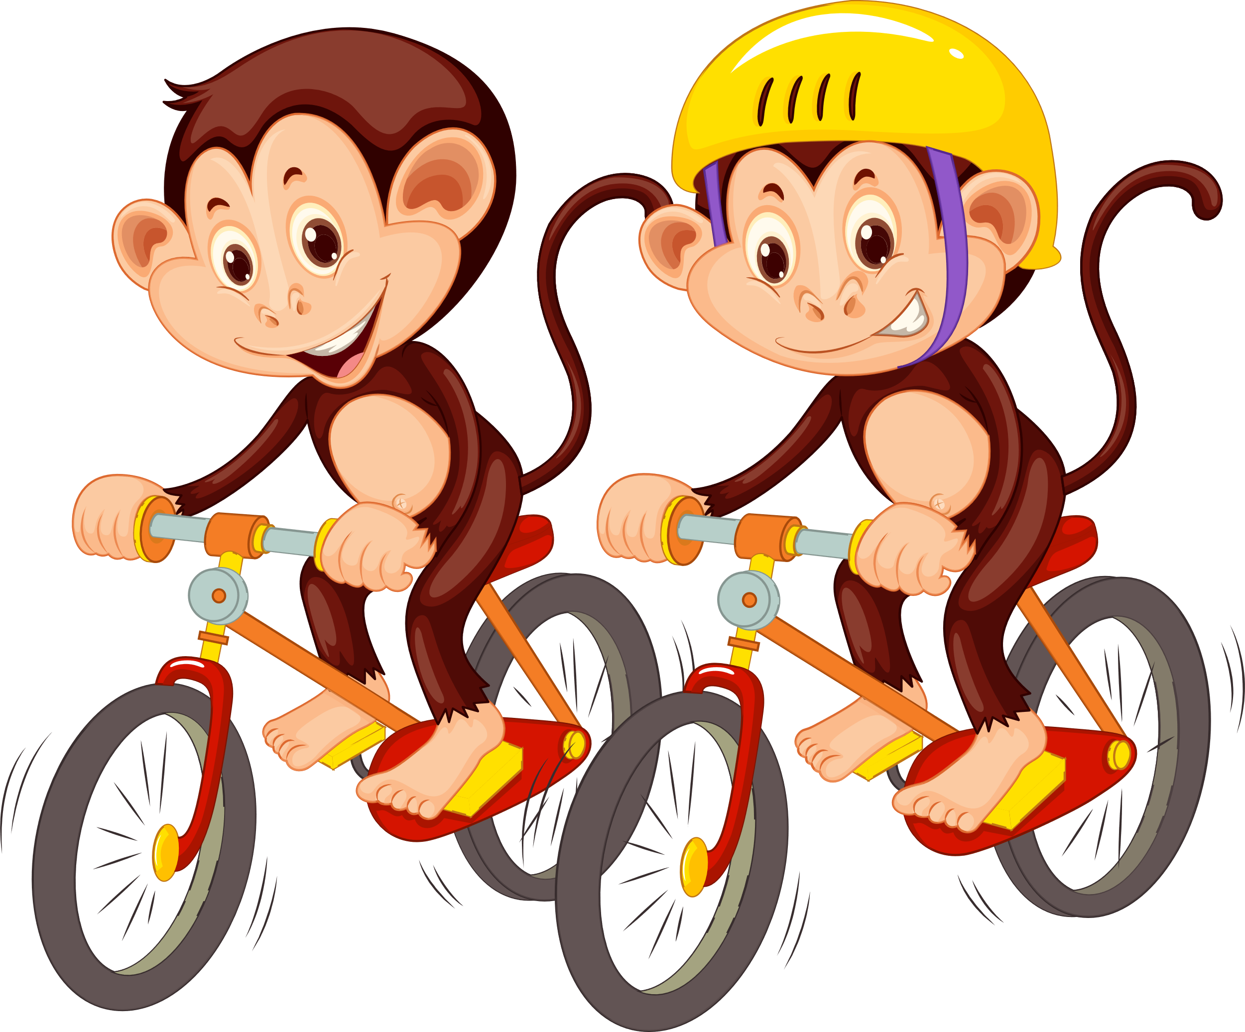
LUẬT CHƠI
GV đưa đồng hồ
(hoặc GV đọc giờ)
01
HS đọc giờ (hoặc HS xoay kim đồng hồ theo yêu cầu của GV)
02

Slide 4



8 giờ 10 phút

Slide 5

9 giờ 45 phút
hay
10 giờ kém 15 phút

Slide 6

2 giờ 30 phút

Slide 7
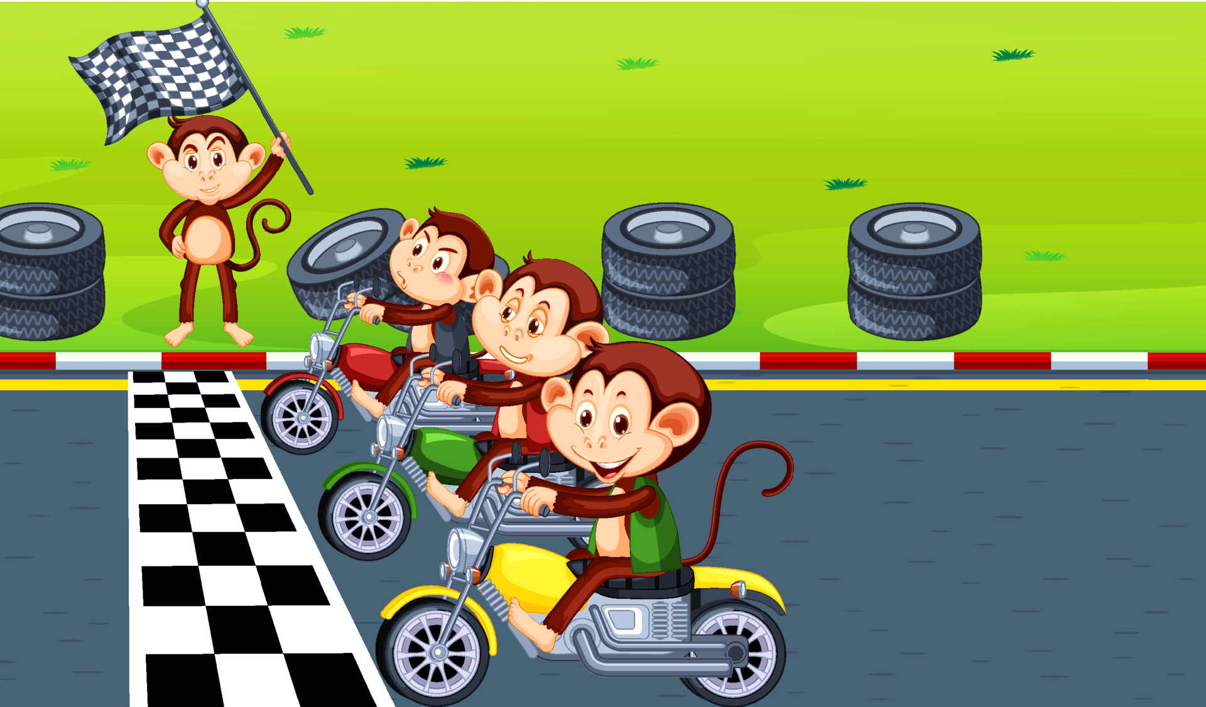
Toán
THÁNG -NĂM
Nguyễn Thị Ái Quyên

Slide 8


Yêu cầu cần đạt
Nhận biết được các tháng trong năm thông qua tờ lịch năm và nhận biết được số ngày trong tháng thông qua việc sử dụng bàn tay.

Slide 9
Khám phá

Slide 10

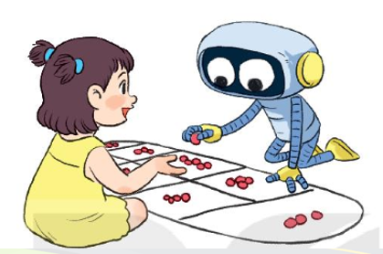
Hôm qua là sinh nhật của em. Thế bao giờ em làm sinh nhật tiếp ạ?
Một năm có 12 tháng. Em chờ
12 tháng nữa nhé!
Một năm có 12 tháng là: tháng Một, tháng Hai, tháng Ba, tháng Bốn, tháng Năm, tháng Sáu, tháng Bảy, tháng Tám, tháng Chín, tháng Mười, tháng Mười Một, tháng Mười hai.

Slide 11
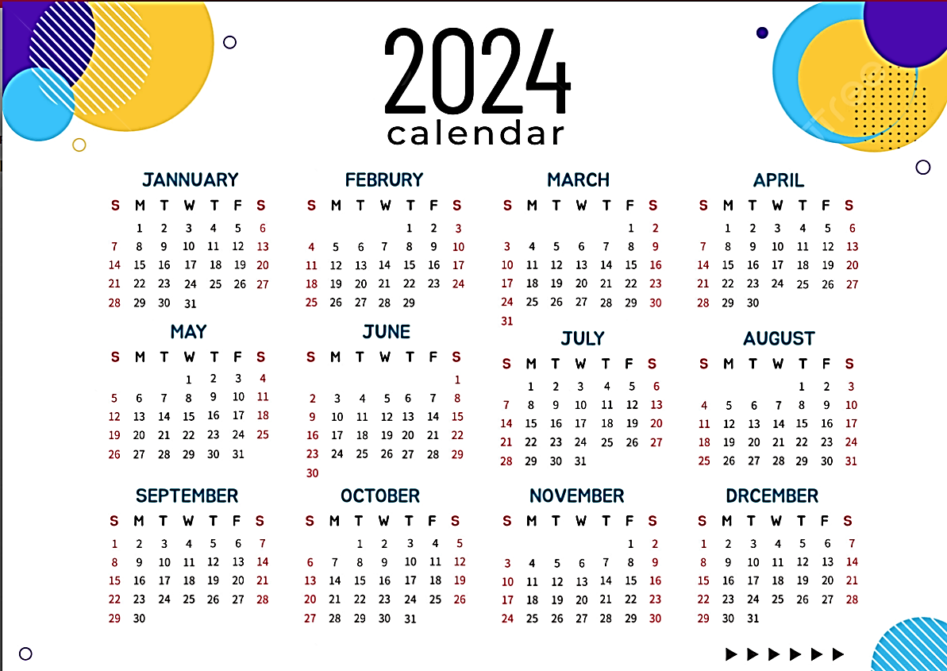

Slide 12
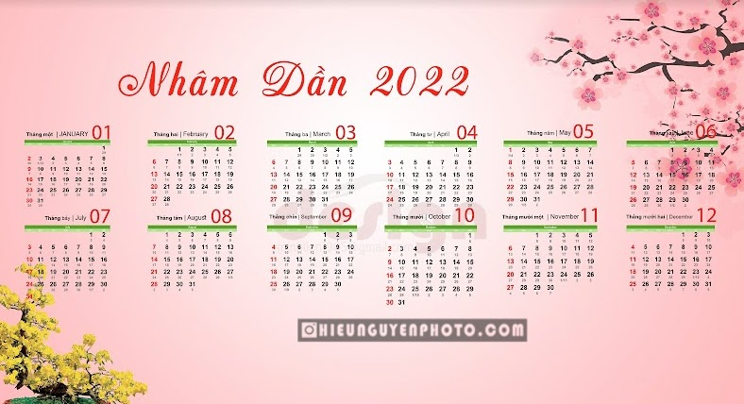

Slide 13
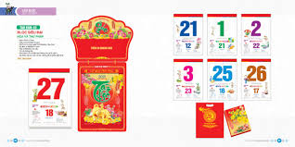
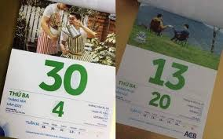

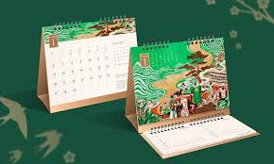





Slide 14
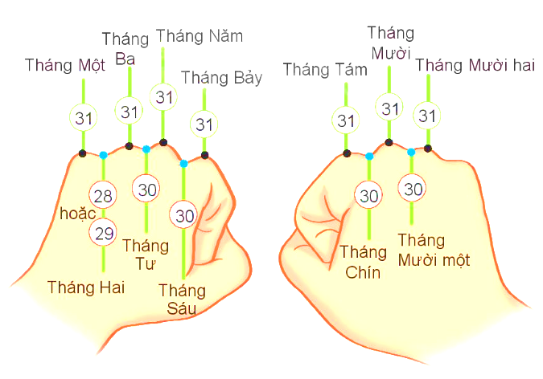

Slide 15
Hoạt động

Slide 16
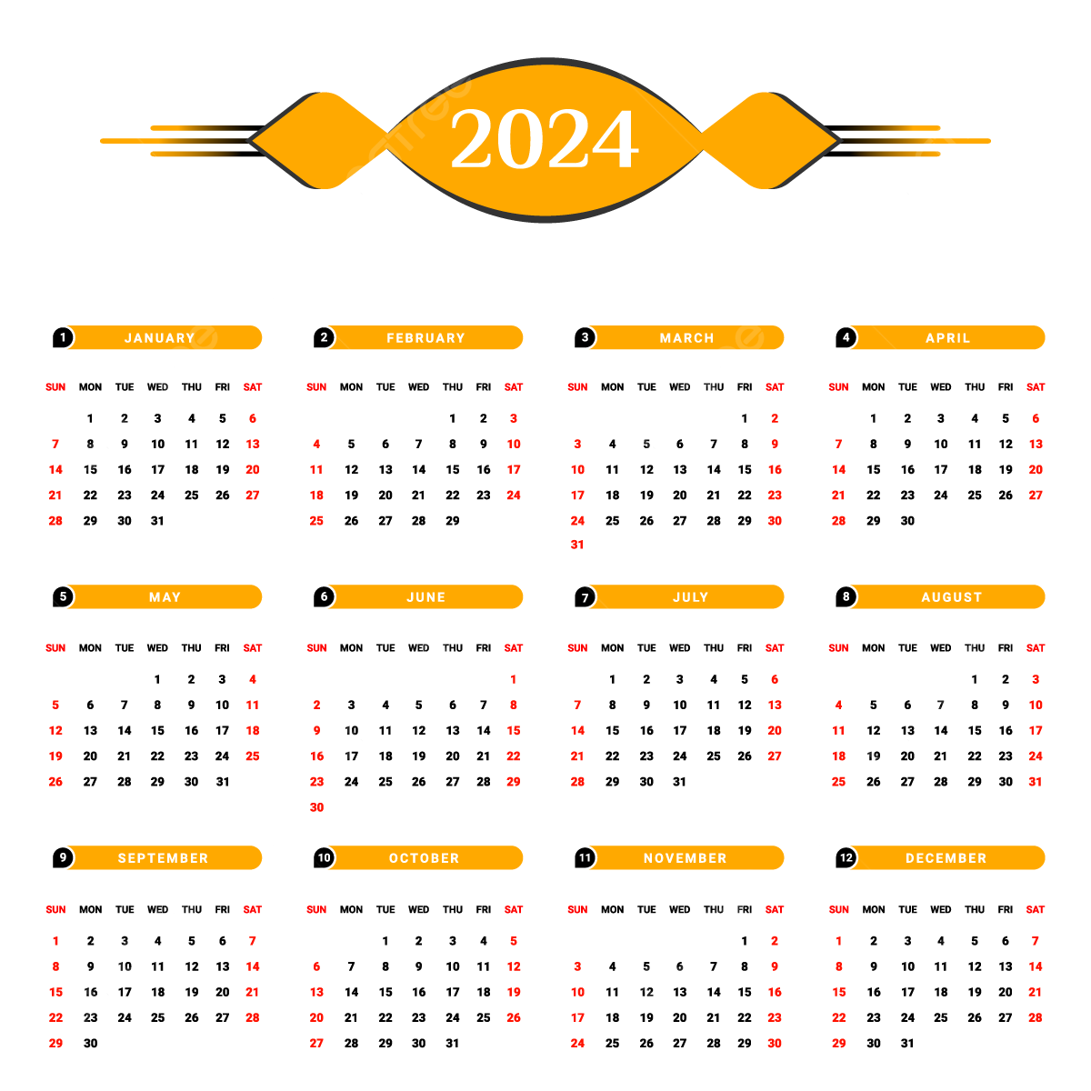
Quan sát tờ lịch năm nay và cho biết:
Những tháng nào có 30 ngày.
b) Những tháng nào có 31 ngày.
c) Tháng 2 năm nay có bao nhiêu ngày?
Tháng 4, tháng 6, tháng 9, tháng 11
Tháng 1, tháng 3, tháng 5, tháng 7, tháng 8, tháng 10, tháng 12
Tháng 2 năm 2024 có 29 ngày.

Slide 17
Luyện tập

Slide 18
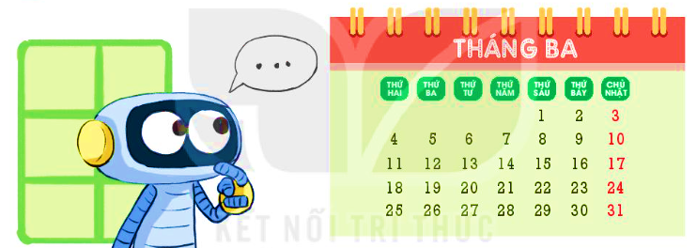
1
Xem tờ lịch tháng 3 rồi trả lời các câu hỏi.
a) Trường của Rô-bốt sẽ đi cắm trại vào Chủ nhật cuối cùng của tháng 3. Hỏi đó là ngày nào?
Ngày 31
b) Ngày cuối cùng của tháng ba là Chủ Nhật. Ngày đầu tiên của tháng 4 cùng năm là thứ mấy?
Thứ Hai

Slide 19
2
Chọn câu trả lời đúng.
Rô-bốt có một chuyến đi đến Tây Nguyên từ ngày 29 tháng 3 đến hết ngày 2 tháng 4. Vậy chuyến đi đó kéo dài bao nhiêu ngày?
3 ngày B. 4 ngày
C. 5 ngày D. 6 ngày
Tháng 3 có 31 ngày.
Ngày 29 tháng 3 là ngày thứ nhất, ngày 30 tháng 3 là ngày thứ hai, ngày 31 tháng 3 là ngày thứ ba, ngày 1 tháng 4 là ngày thứ tư và ngày 2 tháng 4 là ngày thứ năm.
Vậy chuyến đi đó kéo dài 5 ngày.

Slide 20

Vận dụng
Tháng 5 có 30 ngày ?
S
Tháng 7 có 31 ngày ?
Đ
Những tháng nào có 30 ngày là:
Tháng 4, tháng 6, tháng 9, tháng 11

Slide 21

Xem lại nội dung bài học
Cùng xem tờ lịch với người thân
Chuẩn bị nội dung bài học sau

Slide 22
